Slide 1
О проведении школьного этапа ВСОШ
в 2021 году

Slide 2
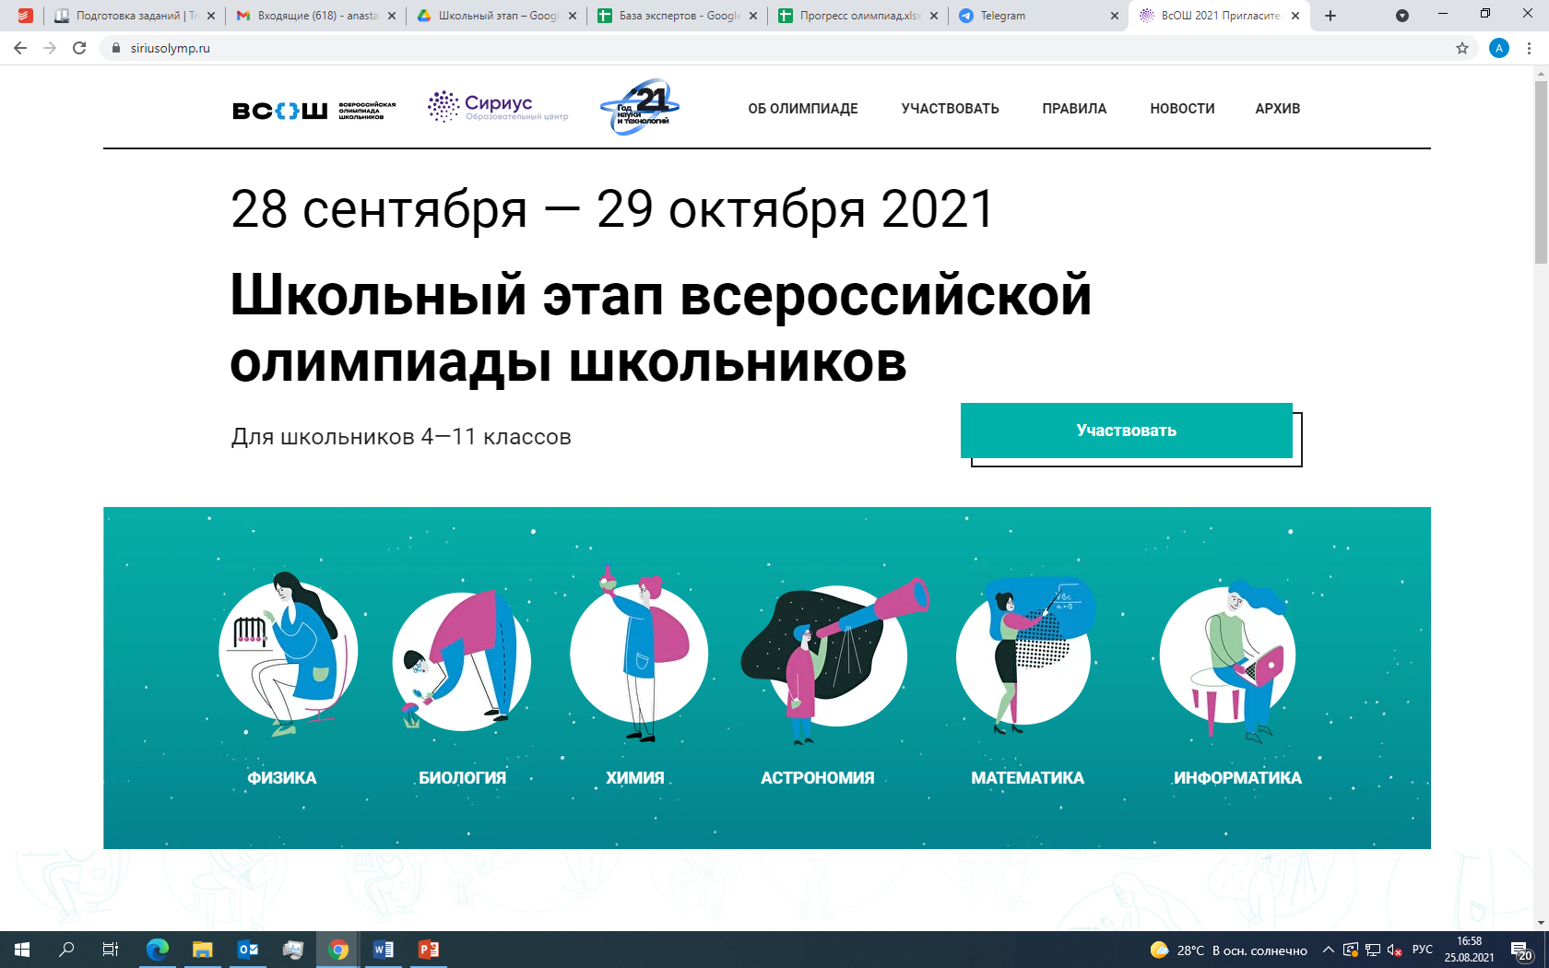
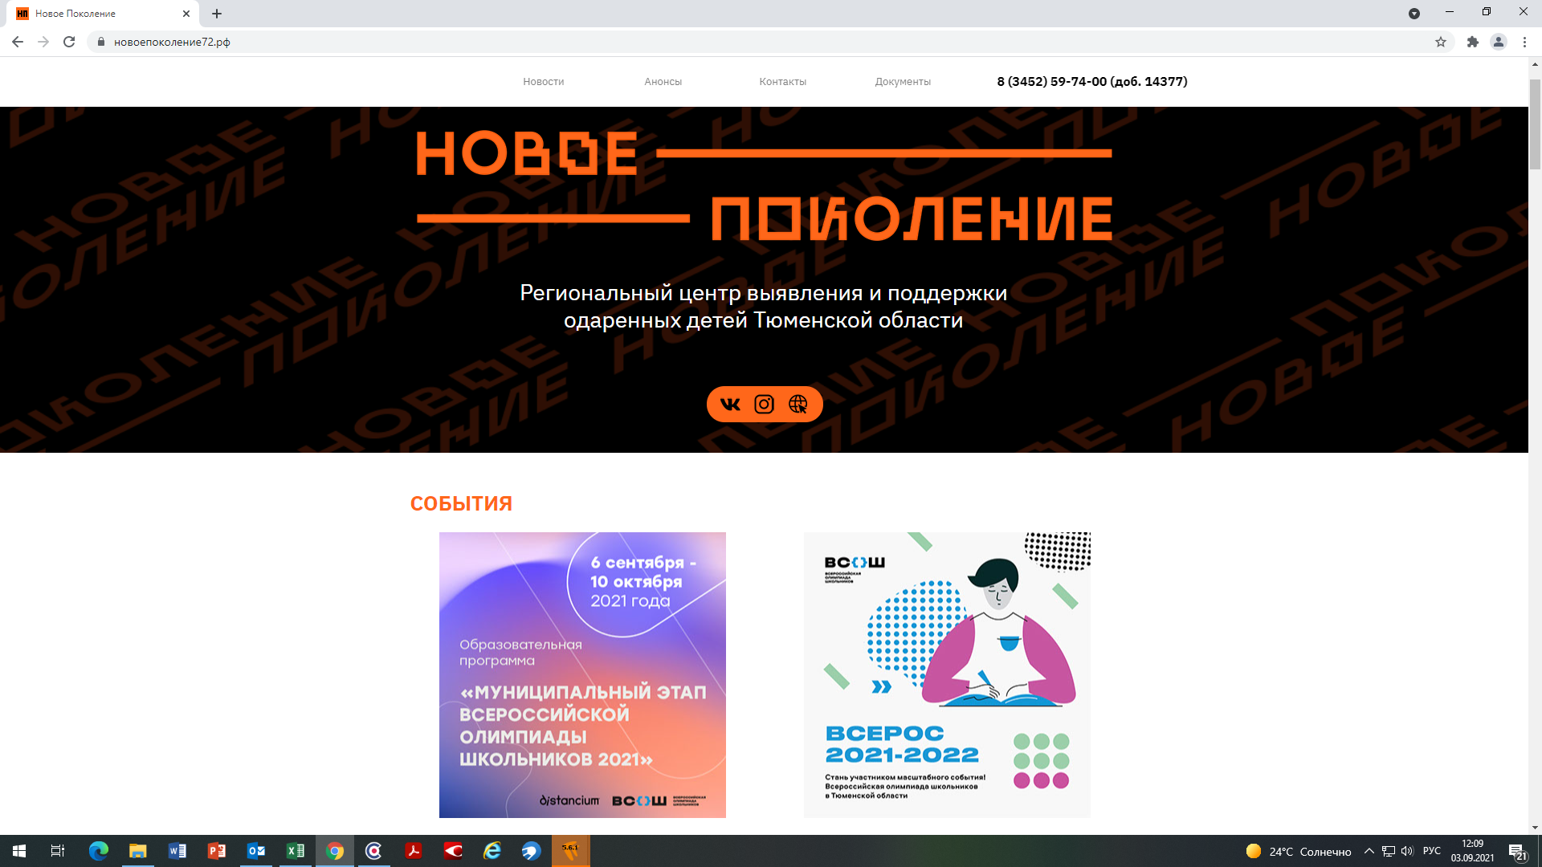
Запущен сайт школьного этапа ВсОШ
https://siriusolymp.ru/

Slide 3
Нормативное регулирование проведения этапов ВСОШ в 2021 году

Slide 4
Единый график проведения школьного этапа
Всероссийской олимпиады школьников в 2021 году
Дата | Предмет | Классы (ШЭ) | Предоставление заданий
30 сентября (четверг) | Физика | 7 – 11 | Платформа «Сириус. Курсы»
1 октября (пятница) | История | 5-11 | Платформа «Сириус. Курсы»
4 октября (понедельник) | Экономика | 5-7, 8-9, 10-11 | Платформа «Сириус. Курсы»
5 октября (вторник) | Искусство (МХК)* | 5-6, 7-8, 9, 10, 11 | VipNet Деловая почта (защищенный канал связи)
6 октября (среда) | Испанский язык | 5-6, 7-8, 9-11 | Платформа «Сириус. Курсы»
 | Итальянский язык | 5-6, 7-8, 9-11 | Платформа «Сириус. Курсы»
 | Китайский язык | 5-6, 7-8, 9-11 | Платформа «Сириус. Курсы»
 | Татарский язык и литература* | 5-11 | VipNet Деловая почта (защищенный канал связи)
7 октября (четверг) | Биология | 5 – 11 | Платформа «Сириус. Курсы»
8 октября (пятница) | Французский язык (письменная часть)* | 5-6, 7-8, 9-11 | VipNet Деловая почта (защищенный канал связи)
9 октября (суббота) | Французский язык (устная часть)*
11 октября (понедельник) | Астрономия | 4 – 11 | Платформа «Сириус. Курсы»
12 октября (вторник) | Английский язык | 5-6, 7-8, 9-11 | Платформа «Сириус. Курсы»
13 октября (среда) | Право | 9, 10, 11 | Платформа «Сириус. Курсы»
14 октября (четверг) | Химия | 8-11 | Платформа «Сириус. Курсы»
15 октября (пятница) | Физическая культура (теория)* | 5-6, 7-8, 9-11 (девушки /юноши) | VipNet Деловая почта (защищенный канал связи)
 | Физическая культура (практика)*
16 октября (суббота) | Экология | 5 – 11 | Платформа «Сириус. Курсы»
18 октября (понедельник) | Обществознание | 6-11 | Платформа «Сириус. Курсы»
19 октября (вторник) | Литература | 5 – 11 | Платформа «Сириус. Курсы»
20 октября (среда) | География | 5-11 | Платформа «Сириус. Курсы»
21 октября (четверг) | Математика | 4-11 | Платформа «Сириус. Курсы»
22 октября (пятница) | Технология (теория)* | 5-6, 7-8, 9, 10-11 (ТТТТ / КДДТ) | VipNet Деловая почта (защищенный канал связи)
23 октября (суббота) | Технология (практика, защита проекта)*
25 октября (понедельник) | Русский язык | 4 - 11 | Платформа «Сириус. Курсы»
26 октября (вторник) | ОБЖ (теория)* | 5-6, 7-8, 9, 10-11 | VipNet Деловая почта (защищенный канал связи)
27 октября (среда) | ОБЖ (практика)*
28 октября (четверг) | Информатика | 5 – 11 | Платформа «Сириус. Курсы»
29 октября (пятница) | Немецкий язык (устная часть)* | 5-6, 7-8, 9, 10-11 | VipNet Деловая почта (защищенный канал связи)
30 октября (суббота) | Немецкий язык (письменная часть)*

Slide 5
Форматы проведения олимпиады в Тюменской области
Платформа «Сириус»
Русский язык
Литература
Математика
Информатика
Обществознание
Физика
Астрономия
Биология
Экология
История
География
Экономика
Химия
Право
Английский, испанский, итальянский, китайский языки
Традиционный формат
Искусство (МХК)
Татарский язык и литература
Французский язык
Немецкий язык
Физическая культура
Технология
ОБЖ

Slide 6
Первоочередные действия муниципальных координаторов
Определение координаторов школьного этапа, направление списков в ТОГИРРО.
Организационная работа с образовательными организациями: информирование обучающихся, родителей, формирование списков, актуализация данных на ФИС ОКО.
Организация «Горячей линии» по вопросам участия в школьном этапе олимпиады.
Координация деятельности образовательных организаций.
7

Slide 7
Первоочередные действия образовательных организаций
Оформление информационных стендов в ОО про ШЭ, активизация участия школьников в олимпиаде.
(Срок - до 10.09.2021)
Актуализация данных в ФИС ОКО о количественном контингенте учащихся.
(Срок - до 07.09.2021)
Сбор заявлений и согласий на обработку персональных данных от участников олимпиады.
(Срок - до 27.09.2021)
Получение кодов в ФИС/ОКО и выдача участникам (присвоение личных кодов каждому участнику).
Создание условий для участия в олимпиаде согласно графику проведения (доступ в Интернет, организация рабочего места, техническая поддержка, соблюдение требований к проведению олимпиады).
7

